Slide 1
Universidade Federal de Pelotas Departamento de Medicina Social Especialização em Saúde da Família
Melhoria nas ações de diagnóstico e controle dos cânceres de colo de útero e mama na ESF Novo Horizonte, em Capão da Canoa, RS
Elisa Ortiz Cabrera
Orientadora Lenise Cecilio

Slide 2
Introdução
Projeto de Intervenção
Saúde no Município
Estratégia de Saúde da Família
Nenhuma ação programática implantada

Slide 3
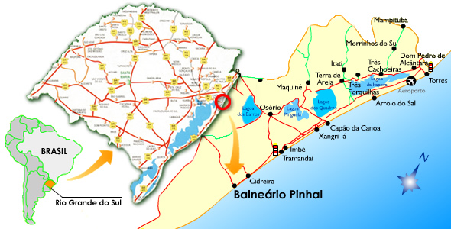
Local da Intervenção
Litoral Norte do Rio Grande do Sul- 130 Km de Porto Alegre
População total:
45.744 mil habitantes

Slide 4
Local da Intervenção
Serviços de Saúde:
- 7 ESF
- 1 Hospital - Santa Luzia
- 1 Centro Odontológico
- 1 CAPS
- 1 Pronto Atendimento
- 1 Centro Materno Infantil
- 1 Centro de Fisioterapia
- 1 Farmácia Municipal
- 1 SAMU

Slide 5
Local da Intervenção
ESF Novo Horizonte – Tradicional/Urbana
Pessoas: 2.717
Famílias: 719
1 Equipe:
- 2 médicos
- 1 Enfermeira
- 1 Técnica de Enfermagem
- 4 ACS
Equipe Assistencial: 1 Nutricionista

Slide 6
Objetivos
Objetivo Geral
Melhorar a qualidade dos programas
de rastreamento do câncer de colo de
útero e de mama

Slide 7
Objetivos Específicos
1.Ampliar a cobertura de detecção precoce;
2.Melhorar a adesão das mulheres com exames de rastreio positivos;
3.Melhorar a qualidade dos programas de rastreio;
4.Aprimorar o registro das informações;
5.Mapear a população com fatores de risco;

Slide 8
Metodologia
12 semanas de intervenção;
Caderno de Atenção Básica, Controle dos Cânceres de Colo de Útero e Mama
do Ministério da Saúde, 2013;
Acolher 100% das mulheres;
Ficha- Espelho;
Encaminhamento a Referência;
Facilitação de exames de imagem;

Slide 9
Ações
Divulgação do programa para a comunidade;
Capacitação dos profissionais;
Acolhimento;
Registro e organização da Unidade;
Vínculo com a comunidade;
Melhorias na Prática Clínica;
Interação com as equipes;
Grupo de mulheres;
Caminhada no Bairro Novo Horizonte;
Caminhada comemorativa ao Outubro Rosa

Slide 10
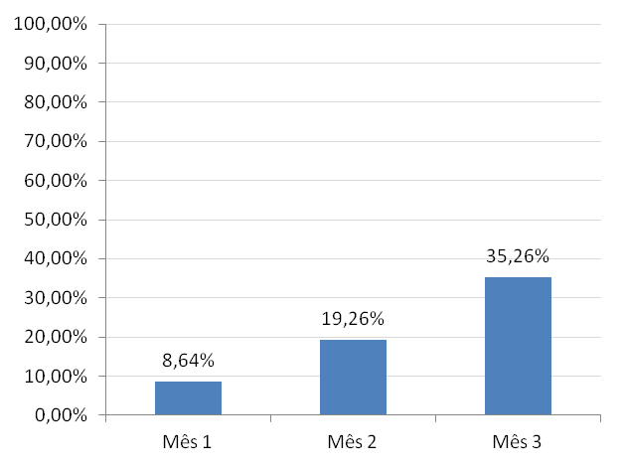
Resultados Meta 1.1. Ampliar a cobertura de detecção precoce do câncer de colo de útero das mulheres na faixa etária entre 25 e 64 anos de idade para 80%.

Slide 11
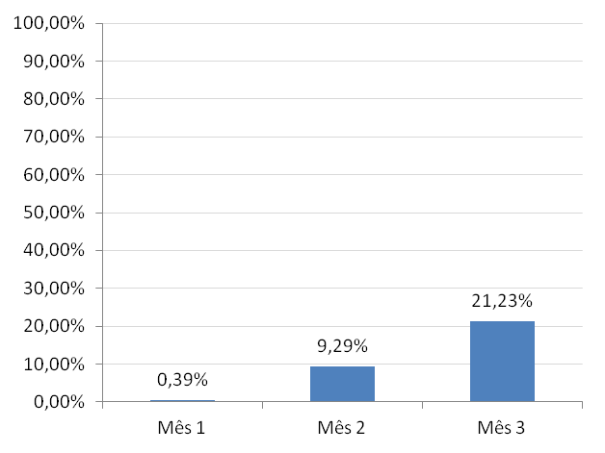
Resultados Meta 1.2. Ampliar a cobertura de detecção precoce do câncer de mama das mulheres na faixa etária entre 50 e 69 anos de idade para 80%.

Slide 12
Relativos ao Objetivo 2: Melhorar a adesão das mulheres com exames de rastreio positivos;
Meta 2.1: Identificar 100% das mulheres com exame citopatológico alterado sem acompanhamento pela unidade de saúde.
Meta 2.2: Identificar 100% das mulheres com mamografia alterada em acompanhamento pela unidade de saúde.

Slide 13
Meta 2.3: Realizar busca ativa em 100% de mulheres com exame citopatológico alterado sem acompanhamento pela unidade de saúde. Meta 2.4: Realizar busca ativa em 100% de mulheres com mamografia alterada em acompanhamento pela unidade de saúde. Relativos ao objetivo 3: Melhorar a qualidade dos programas de rastreio de câncer de colo de útero e mama. Meta 3.1: Obter 100% de amostras satisfatórias do exame citopatológico do colo do útero.

Slide 14
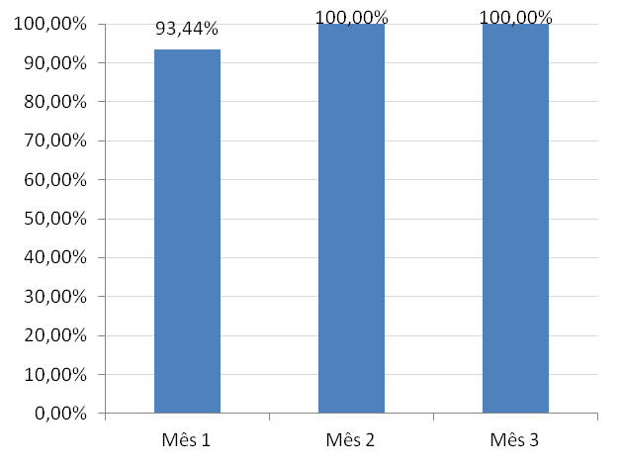
Relativos ao Objetivo 4: O aprimoramento do registro de informações Meta 4.1: Manter registro da coleta de exame citopatológico de colo de útero em registro específico em 100% das mulheres cadastradas.

Slide 15
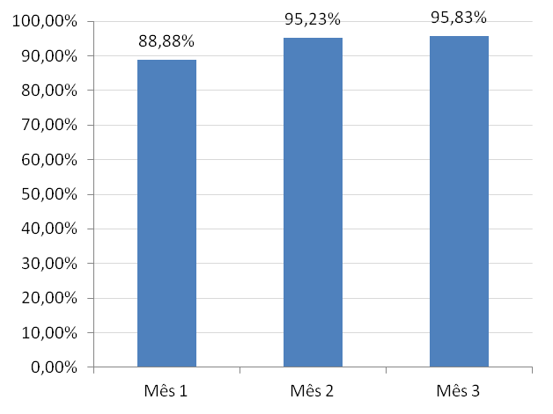
Meta 4.2: Manter registro da realização da mamografia em registro específico em 100% das mulheres cadastradas.

Slide 16
Relativos ao objetivo 5: Mapear a população com fatores de risco para estas neoplasias
Meta 5.1: Pesquisar sinais de alerta para câncer de colo de útero em 100% das mulheres entre 25 e 64 anos (Dor e sangramento após relação sexual e/ou corrimento vaginal excessivo).
Meta 5.2: Realizar avaliação de risco para câncer de mama em 100% das mulheres entre 50 e 69 anos.

Slide 17
Relativos ao Objetivo 6: Realizar Promoção de Saúde
Meta 6.1: Orientar 100% das mulheres cadastradas sobre doenças sexualmente transmissíveis (DST) e fatores de risco para câncer de colo de útero.
Meta 6.2: Orientar 100% das mulheres cadastradas sobre doenças sexualmente transmissíveis (DST) e fatores de risco para câncer de mama.

Slide 18
Discussão
Melhoria na qualificação do atendimento a Saúde da Mulher;
Relevância a implementação na ESF;
Incorporação a rotina;
Vínculo populacional e equipe;
Inclusões e adaptações;

Slide 19
Reflexão crítica sobre o processo de aprendizagem
Gratificação pelos ajustes;
Aproveitamento dos casos clínicos, testes pedagógicos, interação com colegas e planilhas eletrônicas;
Ampliou meu reconhecimento sobre Saúde Pública;
Importância de estratégicas implementadoras;

Slide 20
Obrigada!

